Slide 1




9 l e t r a s 9 l e t r a s 9 l e t r a s 9 l e t r a s
MEMORIA CASA
ejercicio de memoria auditiva a corto plazo

Slide 2
serie 1
serie 3
serie 2
serie 4
escucha y busca

Slide 3



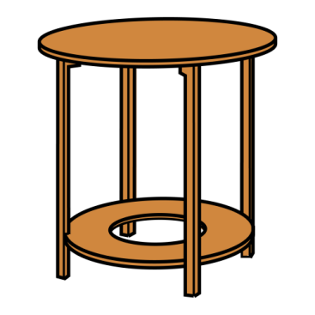


SERIE 1

Slide 4
SERIE 1

Slide 5


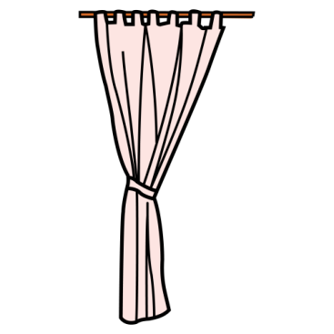

SERIE 1

Slide 6




SERIE 1

Slide 7


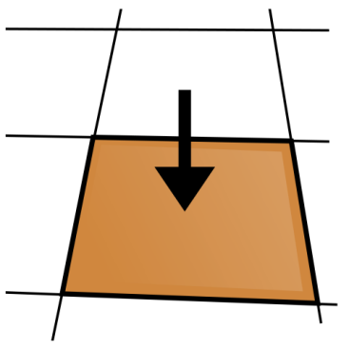
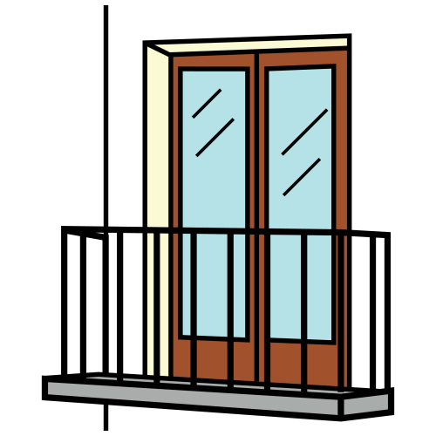
SERIE 1

Slide 8

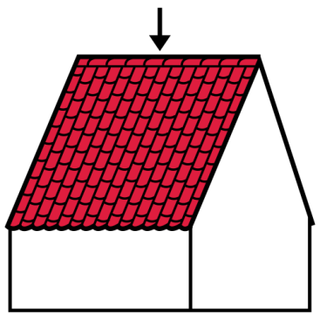
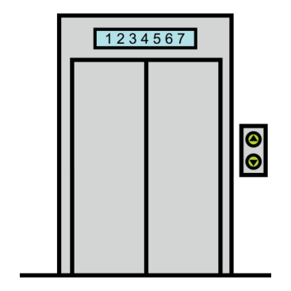
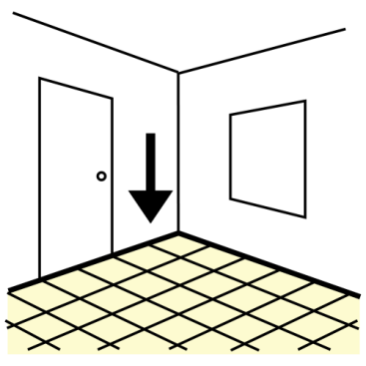
SERIE 1

Slide 9
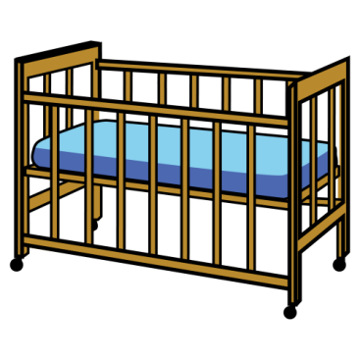



SERIE 1

Slide 10
SERIE 1

Slide 11
SERIE 1

Slide 12
SERIE 1

Slide 13
SERIE 1

Slide 14
SERIE 1

Slide 15
SERIE 1

Slide 16
SERIE 1

Slide 17
SERIE 1

Slide 18
SERIE 1

Slide 19
SERIE 1

Slide 20
SERIE 1

Slide 21
SERIE 1

Slide 22
SERIE 1

Slide 23
SERIE 1

Slide 24
SERIE 1

Slide 25
SERIE 1

Slide 26
SERIE 1

Slide 27


Slide 28






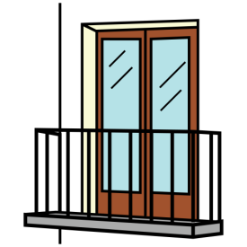


SERIE 2

Slide 29
SERIE 2

Slide 30




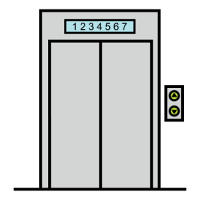


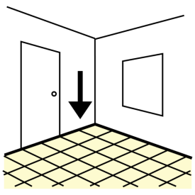

SERIE 2

Slide 31
SERIE 2

Slide 32
SERIE 2

Slide 33
SERIE 2

Slide 34
SERIE 2

Slide 35
SERIE 2

Slide 36
SERIE 2

Slide 37
SERIE 2

Slide 38
SERIE 2

Slide 39
SERIE 2

Slide 40
SERIE 2

Slide 41
SERIE 2

Slide 42
SERIE 2

Slide 43
SERIE 2

Slide 44
SERIE 2

Slide 45
SERIE 2

Slide 46
SERIE 2

Slide 47
SERIE 2

Slide 48
SERIE 2

Slide 49
SERIE 2

Slide 50
SERIE 2

Slide 51
SERIE 2

Slide 53

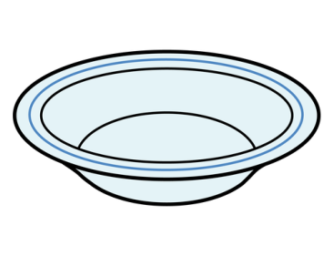


SERIE 3

Slide 54




SERIE 3

Slide 55
SERIE 3

Slide 56




SERIE 3

Slide 57
SERIE 3

Slide 58




SERIE 3

Slide 59



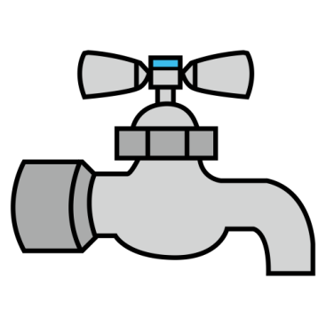
SERIE 3

Slide 60
SERIE 3

Slide 61




SERIE 3

Slide 62
SERIE 3

Slide 63
SERIE 3

Slide 64
SERIE 3

Slide 65

SERIE 3

Slide 66
SERIE 3

Slide 67
SERIE 3

Slide 68


SERIE 3

Slide 69
SERIE 3

Slide 70

SERIE 3

Slide 71
SERIE 3

Slide 72
SERIE 3

Slide 73
SERIE 3

Slide 74
SERIE 3

Slide 75
SERIE 3

Slide 76
SERIE 3

Slide 78



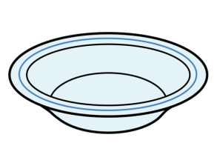








SERIE 4

Slide 79








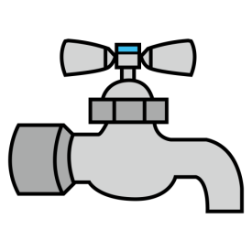



SERIE 4

Slide 80
SERIE 4

Slide 81
SERIE 4

Slide 82
SERIE 4

Slide 83
SERIE 4

Slide 84
SERIE 4

Slide 85
SERIE 4

Slide 86
SERIE 4

Slide 87
SERIE 4

Slide 88
SERIE 4

Slide 89
SERIE 4

Slide 90
SERIE 4

Slide 91
SERIE 4

Slide 92
SERIE 4

Slide 93
SERIE 4

Slide 94
SERIE 4

Slide 95
SERIE 4

Slide 96
SERIE 4

Slide 97
SERIE 4

Slide 98
SERIE 4

Slide 99
SERIE 4

Slide 100
SERIE 4

Slide 101
SERIE 4

Slide 103
esc salir
Publicado en:
Autor : Alberto Abarca alberabarca@gmail.com
Autor pictogramas: Sergio Palao
Procedencia: ARASAAC (http://catedu.es/arasaac/) Licencia: CC (BY-NC-SA)
http://9letras.wordpress.com/

